Slide 2
Årsmøte 2023 21.3.2024 Sykkelhuset
Notes:
Nytt ekstraordinært årsmøte var nødvendig da HCK kallte in etter lovnorm og ikke etter vedtektene som sier 14 dager. Da ble møtet utsatt for å få dette korrekt.
Årsmøtet er vedtaksført dersom det møter et antall representanter/medlemmer som minst tilsvarer antallet styremedlemmer.

Slide 3
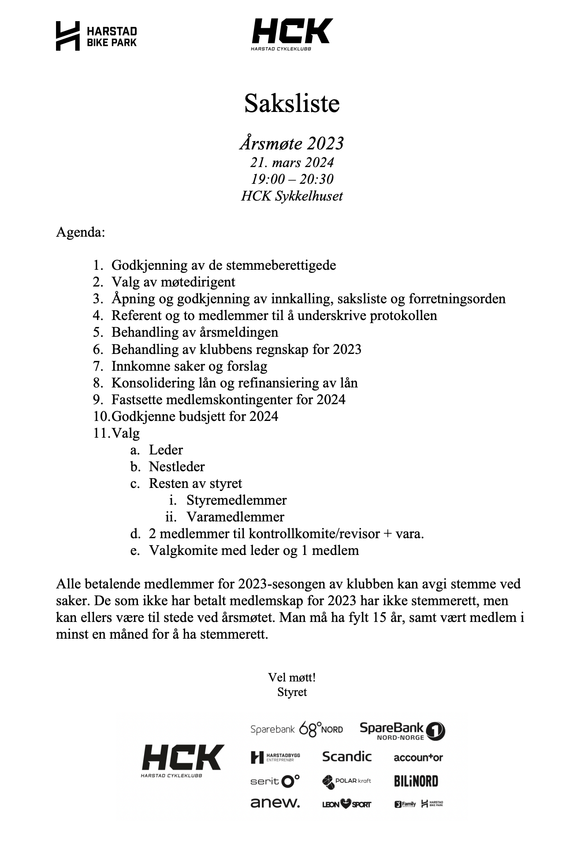

Slide 4
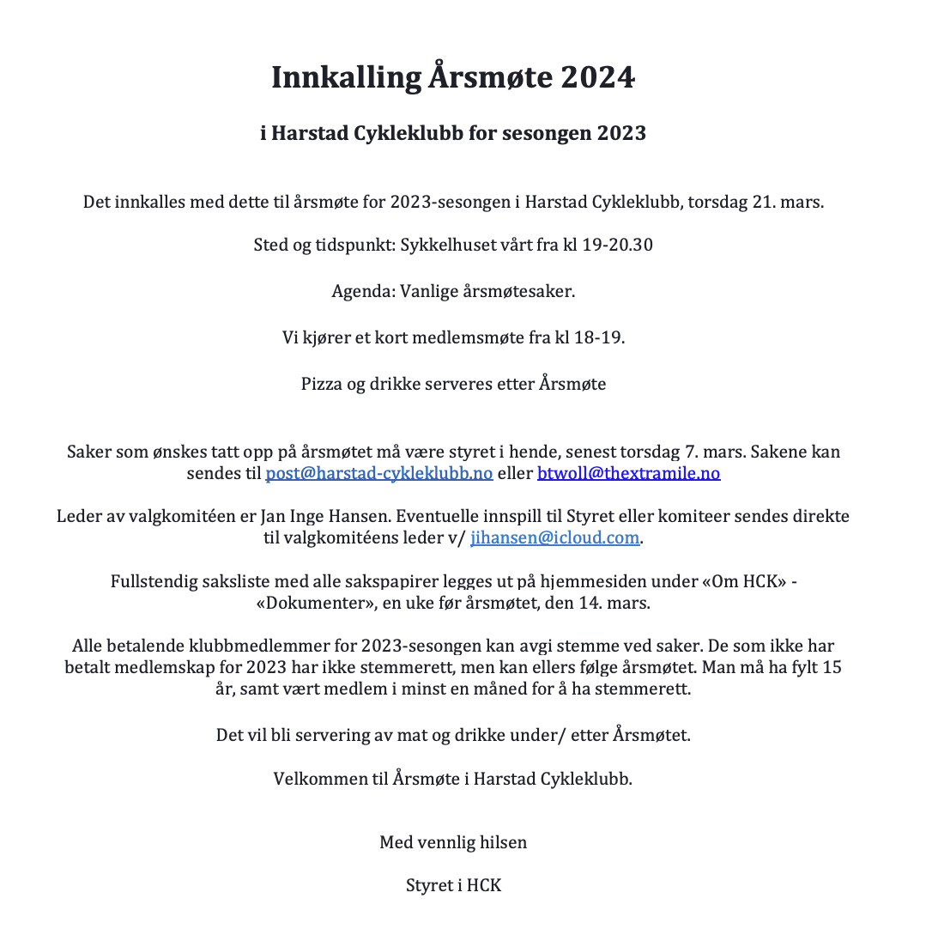

Slide 5
Sak 8 Konsolidering lån og refinansiering
Totale låneopptak per august 2024 var planlagt til 5.500 000,-
Behov per august 2024 er justert til 7.700 000,-
Årsaken til dette er bla.
500 000,- likviditet fra budsjettert.
250 000,- ungdomsprosjekt og avslag fra NAV.
200 000,- ikke medtatte renteøkninger og provisjon.
250 000,- justert søknadsfrist for mva. komp. som ble forbigått.
200 000,- i «pålagte» investeringer til verksted og garasjeinnredning.
100 000,- ikke budsjettert regnskap.
55 000,- asfaltsituasjonen.
365 000,- diverse uforutsett.
230 000,- underskudd HCK 2023.

Slide 6
Status lån HCK
LÅN 1: Sparebank 1 Nord-Norge - lån kr 7.000.000. Lånet betjenes kun med renter, og løper til september 24 da lånet skal innfris i sin helhet iht. likviditetsbudsjett.
LÅN 2: Sparebank 68 – lån kr 5.500.000. Lånet betjenes kun med renter og løper til august 2024 da lånet innfris i sin helhet iht. likviditetsbudsjett.
LÅN 3: Sparebank 68 – lån kr 1.758.000 (opprinnelig 2.000.000). Løper med 6 års nedbetalingstid.
LÅN 4: Sparebank 68 – lån kr 2.437.000 (Opprinnelig 3.500.000). Løper med 10 års nedbetalingstid.

Slide 7
Utbetaling mva. komp. og rest spillemidler (15%)
I august 2024 vil HCK få utbetalt kr 7.754.000 i mva. kompensasjon i tillegg til kr 1.254.600 som siste rest av spillemidlene for byggetrinn 2. Totalbeløpet på kr 9.008.600 benyttes i sin helhet til å innfri lån i HCK. I vårt alternativ med refinansiering er det da tenkt at man innfrir lån i august 2024 med mva. kompensasjon og rest spillemidler.

Slide 8
Lånetilbud Sparebanken 1 Nord-Norge
Resterende lån refinansieres og samles til et lån pålydende kr 7.700.00.
Tilbud på lån 7.700.000 NOK med løpetid 20 år og mnd
Lånebeløp: | 7 700 000 | Låneform: | Serie | Rentesats: | 6,55% | Effektiv rente: | 6,79%
Renteberegning: | Etterskudd | Kapitalisering: | Ved forfall | Løpetid: | 20 år | Innfrielsesdato: | 01.01.2045
Første forfall: | 01.02.2025 | Terminlengde: | 1 mnd | Avdragsbeløp: | 32 084 | Terminomk.: | 75

Slide 9
Likviditetsbudsjett HCK 2024 - 2026
Likviditetsbudsjett

Slide 10
Plan for nedbetaling
Vi vil umiddelbart etter tilbud om refinansiering av lån, ta kontakt med Harstad Kommune for å søke kommunal garanti på dette lånet. Det bør være god mulighet for det jfr. praksis fra andre idrettsanlegg som har langsiktig finansiering med kommunal garanti.
Vi forstår at Kommunal garanti vil være en forutsetning for låneopptaket og ber om tilbud av dette, som en forutsetning.
Vi vil også søke Kommunalbanken om låneopptak for betydelig bedre rentebetingelser.
Målet er å betale ned på lånet så raskt som mulig, men sikre klubbens likviditet og avsetting til vedlikehold av hus og anlegg.

Slide 11
Forslag til vedtak
Årsmøtet gir Styret godkjenning til konsolidering av lån og refinansiering med 1,7 millioner, totalt 7.700 000,- i Sparebanken 1 Nord-Norge iht beskrivelse og lånetilbud.

